Slide 1
树莓派开发
16 在树莓派上用JAVA控制电灯

Slide 2
1、配置树莓派
1) 安装Java
要想控制继电器，我们必须先学会控制树莓派上的GPIO
控制GPIO有很多方式：python、wiringPi、pi4j。
这里介绍的pi4j，该项目旨在为全面进入Raspberry Pi的提供本地库和Java之间的桥梁
要想使用pi4j必须给树莓派安装Java，不过在最新的树莓派系统Raspbian中已经内置了Java（2013-12-20-wheezy-raspbian.zip）

Slide 3
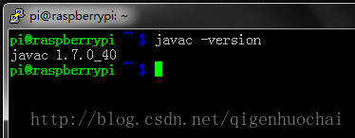
1、配置树莓派
如果不知道你的树莓派中有没有Java，你可以使用javac -version 来查看是否有安装了Java。
如下图出现了版本信息，就表示安装了Java。如果没有就去下载最新的Raspbian系统吧。

Slide 4
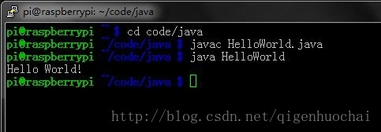
1、配置树莓派
如果已经有java了，依照惯例运行一个HelloWorld程序：
作为Java程序员，看到这个在树莓派上运行，这意味着你以前在Windows上编写的程序都可以直接放到树莓派上运行，而不需要重新编译，Java嘛，跨平台地球人都知道。是不是？

Slide 5
2、安装Pi4j
如果没有，则要下载安装一下。
打开树莓派的控制台输入下面的命令下载Pi4j文件 wget http://get.pi4j.com/download/pi4j-0.0.5.deb
如果你已经安装了Pi4j的其他版本，请先执行如下命令将其卸载掉：sudo dpkg -r pi4j
下载完成后使用下面的命令安装：
sudo dpkg -i pi4j-0.0.5.deb
安装Pi4j库和示例文件：
/opt/pi4j/lib
如果想要卸载Pi4j执行如下命令：
sudo dpkg -r pi4j

Slide 6
3、Pi4j程序的编译与运行示例
要想编译使用Pi4j的程序必须指明其包的路径
比如在home/pi/code/java/下编写了一个叫Test.java的程序，应该执行如下命令：
首先进入到程序的目录：
cd code/java
编译：
javac -classpath .:classes:/opt/pi4j/lib/'*' -d . Test.java
运行：
sudo java -classpath .:classes:/opt/pi4j/lib/'*' Test

Slide 7
2、安装Pi4j
如果没有，则要下载安装一下。
打开树莓派的控制台输入下面的命令下载Pi4j文件 wget http://get.pi4j.com/download/pi4j-0.0.5.deb
如果你已经安装了Pi4j的其他版本，请先执行如下命令将其卸载掉：sudo dpkg -r pi4j
下载完成后使用下面的命令安装：
sudo dpkg -i pi4j-0.0.5.deb
安装Pi4j库和示例文件：
/opt/pi4j/lib
如果想要卸载Pi4j执行如下命令：
sudo dpkg -r pi4j

Slide 8
3、Pi4j程序的编译与运行示例
要想编译使用Pi4j的程序必须指明其包的路径
比如在home/pi/code/java/下编写了一个叫Test.java的程序，应该执行如下命令：
首先进入到程序的目录：
cd code/java
编译：
javac -classpath .:classes:/opt/pi4j/lib/'*' -d . Test.java
运行：
sudo java -classpath .:classes:/opt/pi4j/lib/'*' Test

Slide 9
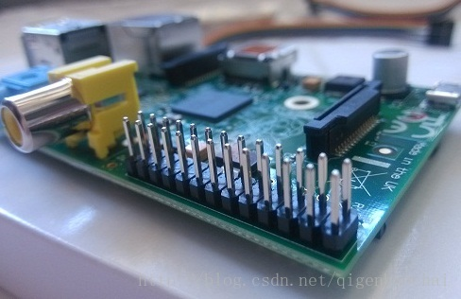
4、连接GPIO和继电器
这树莓派的GPIO针脚（实物）

Slide 10
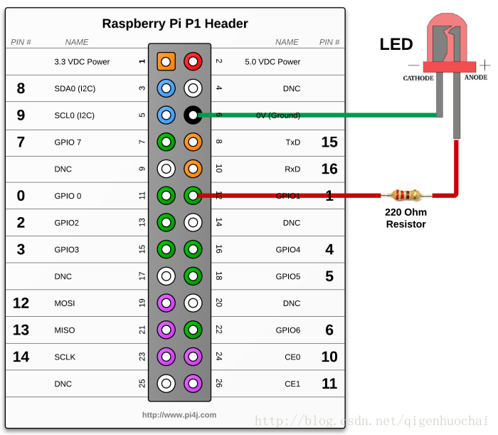
4、连接GPIO和继电器
这便是树莓派的GPIO针脚的逻辑图

Slide 11
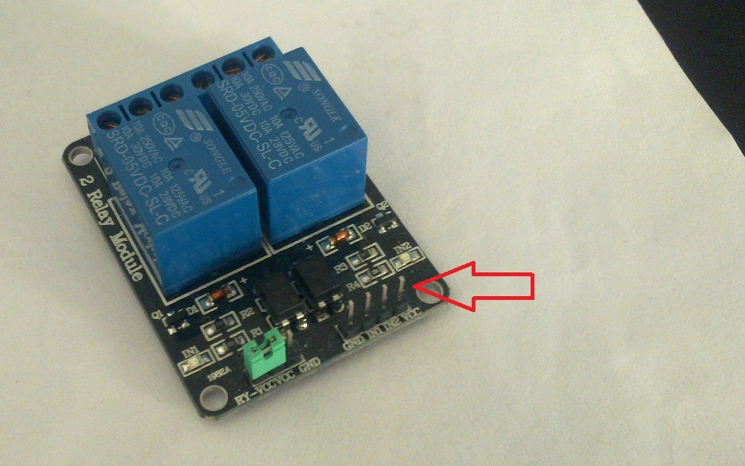
4、连接GPIO和继电器
我们希望通过GPIO对继电器进行控制，控制了继电器就等于控制了电灯。

Slide 12
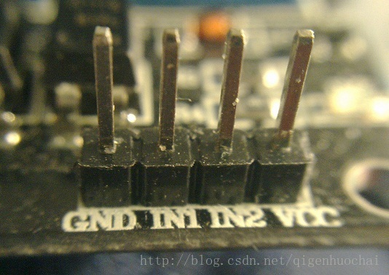
4、连接GPIO和继电器
继电器的这个地方有四个针脚：
分别为：GND（接地）、IN1（控制继电器1）、IN2（控制继电器2）、VCC（电源）放大来看：

Slide 13
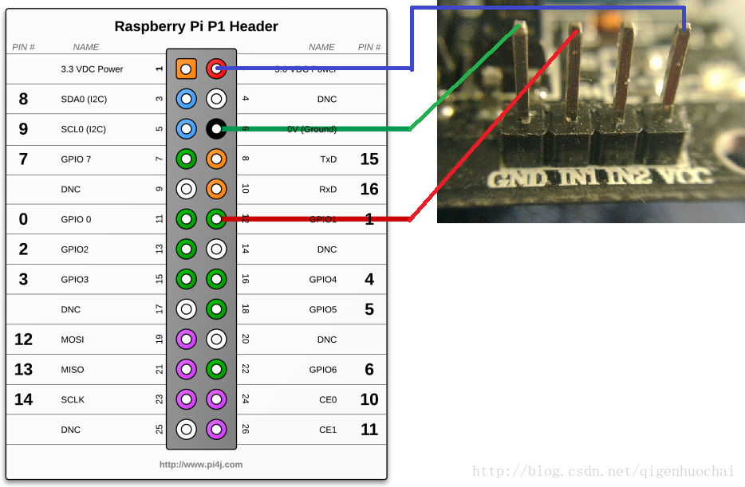
4、连接GPIO和继电器
连接GPIO和继电器：
GND接树莓派上的6号针脚，VCC接树莓派的2号针脚，因为继电器工作电压为5V，所以不需要电阻，IN1接在树莓派的12号针脚（GPIO1）。连接如图。

Slide 14
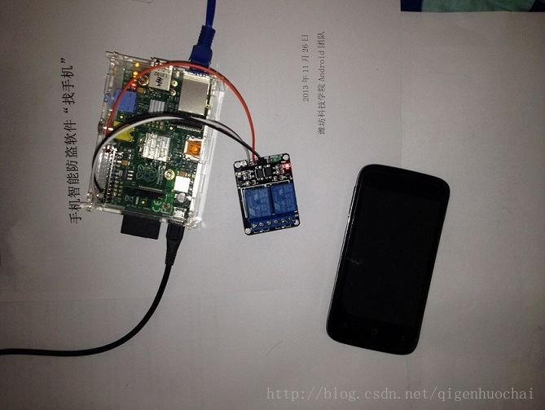
4、连接GPIO和继电器
连接好之后就是这个样子的（这个图片中IN1连接的是26号针脚）：

Slide 15
5、控制继电器
在home/pi/code/java/下新建java程序Test.java，功能就是让继电器每隔一秒就切换一下状态：
import com.pi4j.io.gpio.GpioController;
import com.pi4j.io.gpio.GpioFactory;
import com.pi4j.io.gpio.GpioPinDigitalOutput;
import com.pi4j.io.gpio.PinState;
import com.pi4j.io.gpio.RaspiPin;
/*** 控制树莓派上的GPIO实例
public class Test {
public static void main(String[] args) throws InterruptedException {
// 创建一个GPIO控制器
final GpioController gpio = GpioFactory.getInstance();
// 获取1号GPIO针脚并设置高电平状态，对应的是树莓派上的12号针脚，可以参考pi4j提供的图片。
final GpioPinDigitalOutput pin = gpio.provisionDigitalOutputPin(RaspiPin.GPIO_01, "LED", PinState.HIGH);

Slide 16
5、控制继电器
while(true){ //设置高电平
pin.high();
System.out.println("打开继电器");
//睡眠1秒
Thread.sleep(1000);
//设置低电平
pin.low();
System.out.println(“关闭继电器”);
Thread.sleep(1000);
//切换状态
//pin.toggle();
}
}
}

Slide 17
5、控制继电器
进入到程序的目录：
cd code/java
编译：
javac -classpath .:classes:/opt/pi4j/lib/'*' -d . Test.java
运行：
sudo java -classpath .:classes:/opt/pi4j/lib/'*' Test

Slide 18
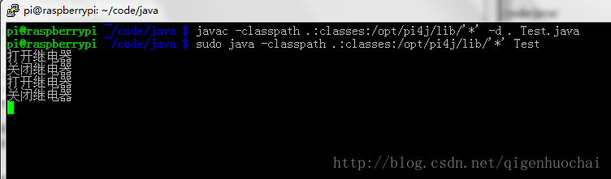
5、控制继电器
运行结果如下图：
而此时电灯是一闪一闪的。
只要把继电器改为别的电器，这个电器就“一闪一闪”的了。
把树莓派放到公网上，就可以远程（如在办公室）控制你家里的树莓派电灯了。

Slide 19
5、控制继电器
运行结果如下图：
而此时电灯是一闪一闪的。
只要把继电器改为别的电器，这个电器就“一闪一闪”的了
把树莓派放到公网上（需要自己的静态IP），就可以远程（如在办公室）控制你家里的树莓派电灯了。

Slide 20
7、Yeelink平台
接入任何的传感器设备
Yeelink独有设计的高并发接入服务器和云存储方案，能够同时完成海量的传感器数据接入和存储任务，确保您的数据能够安全的保存在互联网上，先进的鉴权系统和安全机制，能够确保数据只在您允许的范围内共享。
事件触发机制
当您的数据达到某个设定阈值的时候，Yeelink平台会自动调用您预先设定的规则，发送短信，微博，或者是邮件，您还可以充分利用平台的计算能力，定期的将统计分析数据发送到邮箱内，这一切仅需在网页上简单的点击几个按钮，家里被非法闯入时候给您的手机发彩信？OK，没问题。
基于地理和时间的数据管理
所有的数据，均可以通过地图和时间轴方式进行展现，使用iphone或android手机，可以很容易的发现身边被公开的传感器，获取诸如空气质量，PM2.5指数等数据，停车场的剩余车位数量，或是获取其他类似公交状况等城市公共数据。

Slide 21
6、Yeelink平台
释放您的智慧和创新能力
在Yeelink上，极客们手中的arduino和能力将被完全释放出来，不需要编写一行代码，无需繁琐的服务器编程技术，就能够将手中的硬件和传感器数据通过网络发布出来，并能随时随地的将数据从服务器中取回，通过微博插件向您的朋友或是社会分享，让您的创意没有边界。
双向传输和控制功能
Yeelink平台的最大特点，在于不仅仅能够提供数据的上行功能，还能够实现对家庭电器的控制功能，快要到家前想洗个热水澡，还是要提前把空调打开？很简单，用手机的智能App，这些就是举手之劳。
社交网络融合
在Yeelink上，数据不再是孤单的节点，存储在Yeelink的数据，可以简单的被API取回，放置到您的个人博客上，或者根据规则自动转发到您指定的微博上，在这里，您将会感受到数据和人之间的全面融合。

Slide 22
7、 注册Yeelink账号
用Yeelink的手机客户端（浏览器也行）去改变服务器上特定设备的状态（0/1），然后让树莓派检测该设备上的状态，最后根据获取到的状态控制继电器。
访问Yeelink的官方网站（http://www.yeelink.net/），点击快速开始，按照步骤注册账号。

Slide 23

8、添加一个设备
下面是Yeelink的官方向导：
1 进入用户中心：

Slide 24
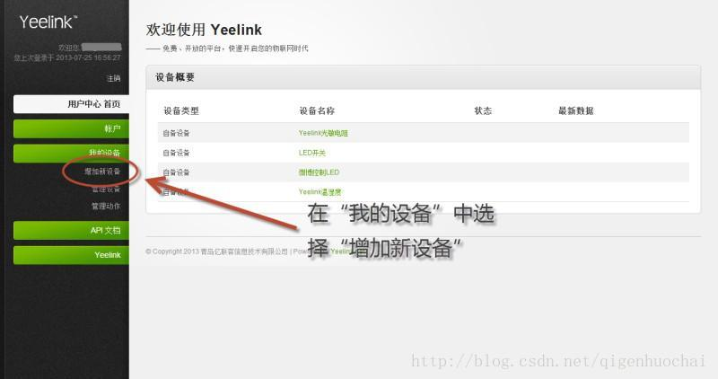
7、使用Yeelink平台
2 增加新设备

Slide 25
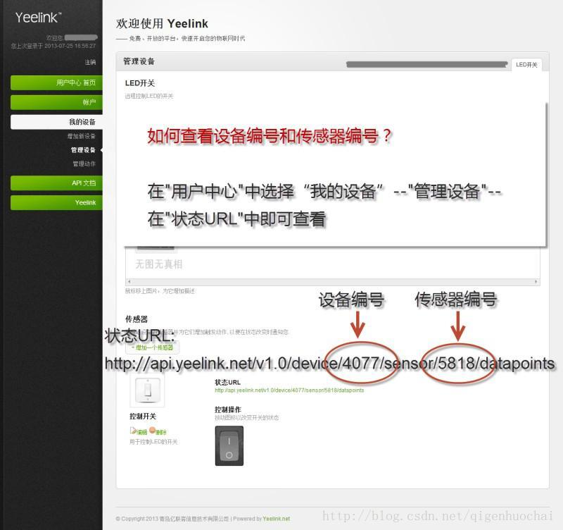
2 增加新设备

Slide 26
2 增加新设备

Slide 27
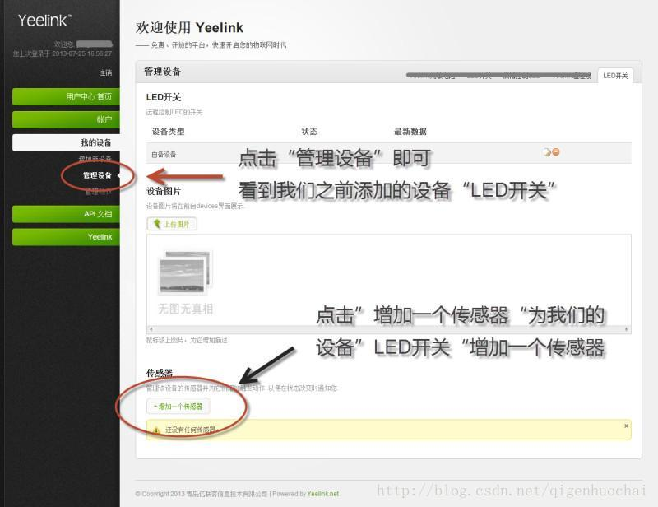

Slide 28
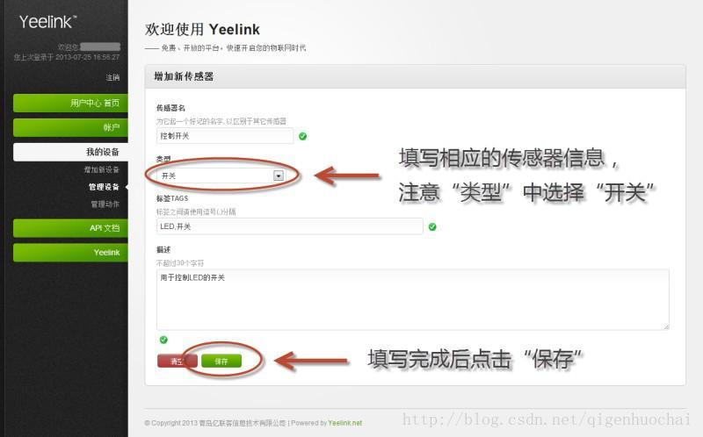

Slide 29
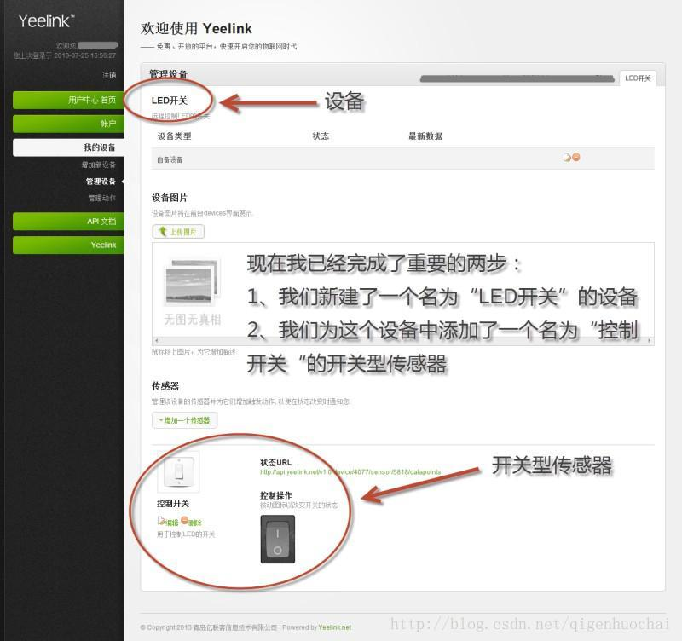

Slide 30
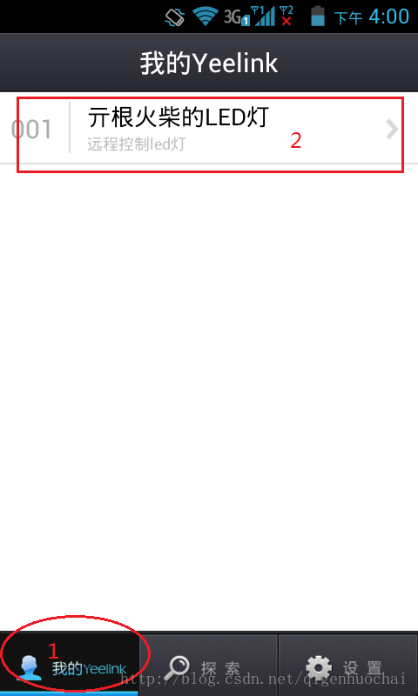
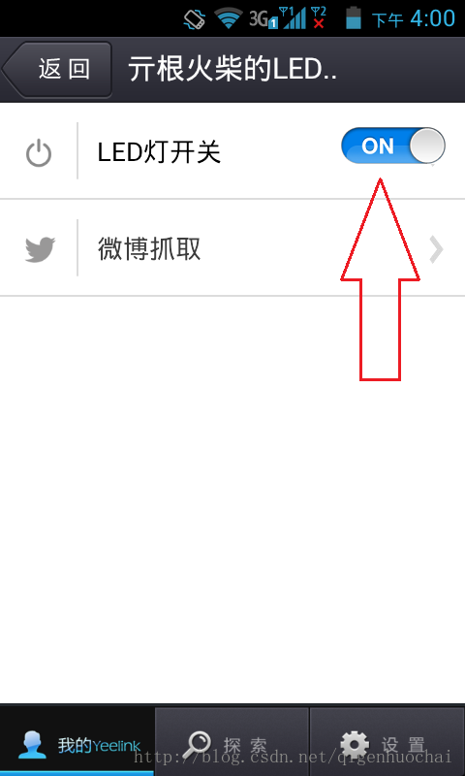
3 下载Yeelink的客户端
访问Yeelink的下载页面下载手机客户端来控制开关：http://www.yeelink.net/developer/tools
打开后点击“我的Yeelink“，然后点击你的设备，使用开关来控制设备的状态。

Slide 31
8、完整的Java代码
搭建好Yeelink平台后，就可以用树莓派访问设备的状态链接以获得设备的当前状态，然后根据得到的状态来控制GPIO。
编写程序每2秒获取一次状态，访问时间间隔不建议设置的太短。
在home/pi/code/java/下新建java程序ControlLed.java，代码没有什么算法，都是基本的操作。

Slide 32
import java.io.BufferedReader;
import java.io.IOException;
import java.io.InputStream;
import java.io.InputStreamReader;
import java.net.HttpURLConnection;
import java.net.URL;
import com.pi4j.io.gpio.GpioController;
import com.pi4j.io.gpio.GpioFactory;
import com.pi4j.io.gpio.GpioPinDigitalOutput;
import com.pi4j.io.gpio.PinState;
import com.pi4j.io.gpio.RaspiPin;
/**
* 远程控制树莓派上的GPIO实例
**/
public class ControlLed {
GpioController gpio;
GpioPinDigitalOutput pin;
public static void main(String s[]){
//下面的链接就是你在Yeelink的设备的状态URL
String urlStr = “http://api.yeelink.net/v1.0/device/《这里是你的设备编号》

Slide 33
/sensor/《这里是你的传感器编号》/datapoints";
ControlLed cl = new ControlLed();
cl.gpio = GpioFactory.getInstance();
cl.pin = cl.gpio.provisionDigitalOutputPin
(RaspiPin.GPIO_01, "LED", PinState.HIGH);
boolean current = cl.getStatus(urlStr);
cl.setLedStatus(current);
while(true){
try{
if(cl.getStatus(urlStr) != current){
current = cl.getStatus(urlStr);
cl.setLedStatus(current);
}
Thread.sleep(2000);
}catch(Exception e){e.printStackTrace();}
}
}
public boolean getStatus(String urlStr){
URL url;boolean on = false;
try {
url = new URL(urlStr);
HttpURLConnection conn = (HttpURLConnection)

Slide 34
url.openConnection();
conn.setRequestMethod("GET");
InputStream in = conn.getInputStream();
BufferedReader rd = new BufferedReader(new InputStreamReader(in));
StringBuilder tempStr = new StringBuilder();
while (rd.read() != -1) {
tempStr.append(rd.readLine());
}
//System.out.print("--> 服务器上传感器的信息：");
String status = tempStr.substring (tempStr.lastIndexOf(":")+1, tempStr.length()-1);
//System.out.println(status);
on = status.equals("1")? true:false;
//System.out.println(on);
return on;
} catch (IOException e) {
e.printStackTrace();
}return on;
}

Slide 35
public void setLedStatus(boolean sta){
if(sta){
pin.low();
//因为我的继电器是低电平有效
System.out.println("--> 更新GPIO的状态: 开");
}else {
pin.high();
System.out.println("--> 更新GPIO的状态: 关");
}
}
}

Slide 36
public void setLedStatus(boolean sta){
if(sta){
pin.low();
//因为我的继电器是低电平有效
System.out.println("--> 更新GPIO的状态: 开");
}else {
pin.high();
System.out.println("--> 更新GPIO的状态: 关");
}
}
}

